Slide 1
Судові та правоохоронні органи України
Робота
Учениці 9 класу
Бєлєвцевої Аріни

Slide 2
Правоохоронна діяльність
може здійснюватися не будь-яким способом, а лише за допомогою застосування юридичних заходів впливу
застосовані в ході її здійснення юридичні заходи впливу повинні суворо відповідати закону чи іншим правовим нормам; тільки останні можуть допускати застосування конкретного заходу впливу і чітко визначати його зміст
реалізується у встановленому законом порядку, з дотриманням визначених процедур
її здійснення покладається, насамперед, на спеціально створені державні органи

Slide 3

Правоохоронними органами прийнято називати функціонуючі в суспільстві і державі установи й організації, основним завданням діяльності яких є забезпечення законності, боротьба зі злочинністю та іншими правопорушеннями.

Slide 4
Дисципліна «Судові і правоохоронні органи України» вивчає
основи організації
найбільш істотні напрямки й завдання діяльності цих органів
їх взаємодію один з одним та іншими органами

Slide 5
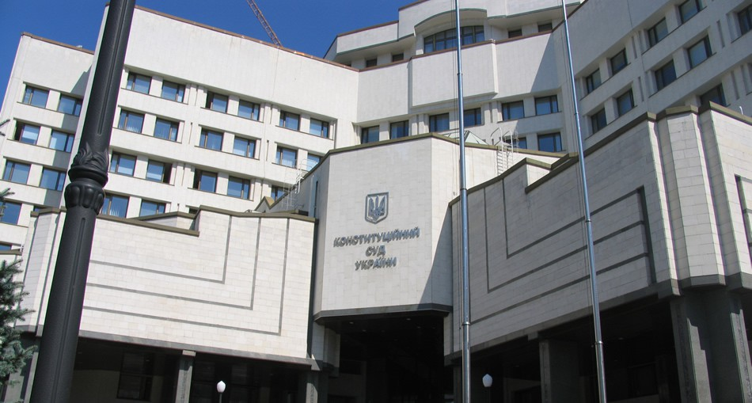
Завданням Конституційного Суду є гарантування верховенства Конституції як основного закону держави на всій території України

Slide 6

Суди загальної юрисдикції на чолі з Верховним Судом - основними завданнями є охорона від посягань на суспільний лад, його економічну і політичну системи; соціально-економічні, політичні і особисті права громадян

Slide 7
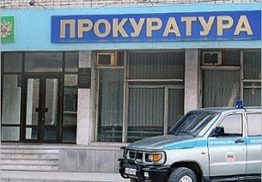
Діяльність органів прокуратури спрямована на всемірне утвердження верховенства закону, зміцнення правопорядку і має своїм завданням захист від неправомірних посягань:
1) закріплених Конституцією України незалежності республіки, суспільного та державного ладу, політичної та економічної систем, прав національних груп і територіальних утворень;
2) гарантованих Конституцією, іншими законами України та міжнародними правовими актами соціально-економічних, політичних, особистих прав і свобод людини та громадянина;
3) основ демократичного устрою державної влади, правового статусу місцевих Рад, органів самоорганізації населення.

Slide 8
Міністерство внутрішніх справ - виконує завдання по забезпеченню особистої безпеки громадян, захисту їхніх прав і свобод, законних інтересів; попередженню і припиненню правопорушень; охороні і забезпеченню громадського порядку; виявленню і розкриттю злочинів, розшуку злочинців; забезпеченню дорожнього руху; захисту власності від злочинних посягань та ін.

Slide 9
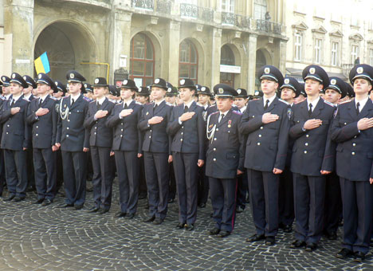

Slide 10
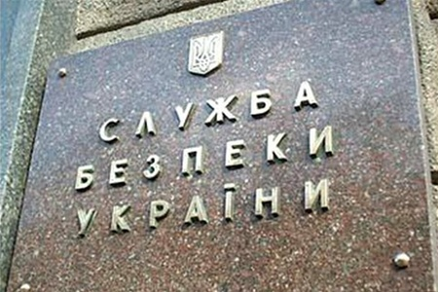
Служба безпеки України - виконує завдання по захисту державного суверенітету, конституційного ладу, територіальної цілісності, економічного, науково-технічного й оборонного потенціалу України, законних інтересів держави і прав громадян від розвідувально-підривної діяльності іноземних спецслужб.

Slide 11


